Slide 1
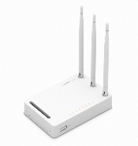


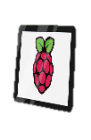
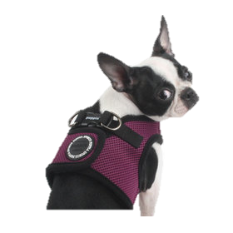


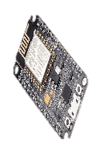

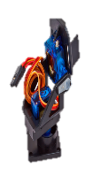


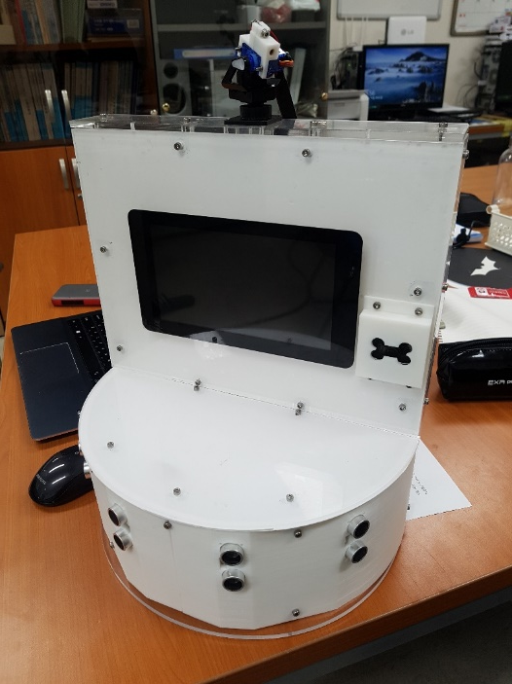
반려동물을 위한 헬스케어놀이기구
조원 이름 : 박찬규, 황지민, 구본아, 임예은
교과목명 : 자동화시스템 담당교수님 : 박희재교수님
작품 개요 및 기대효과
인구구조가 고령화되고 1인 가구가 늘어가면서 반려동물을 키우는 가정이 증가하고 있는 추세이다. 이에 따라 반려 동물 관련 산업이 판매, 사료 뿐만 아니라 미용, 휴게, 보험 등과 같이 다양화 되고 있으며 경제 내에서 차지하는 비중 또한 높아지고 있는 전망이다. 이에 따라 최근 4차산업으로 주목받고 있는 IOT를 접목하여 반려동물의 건강증진를 목표로 일정 활동량 채우는 것을 목표로 하는 놀이기구이다.
작품 구현방법
작품은 자이로 센서인 MPU-6050과 센서값을 읽고 무선통신이 가능한 ESP 8266으로 구성된 강아지 목걸이, ESP 32와 레이져송출부인 RC-SERVO-PAN TILT, 녹음기 스피커모듈, 반려동물위치측정을 위한 초음파센서, 반려동물의 활동량 디스플레이를 위한 라즈베리파와 터치스크린으로 구성된 놀이기구 부분이 있다.
작동은 웹서버/클라이언트를 구축하고 TCP/IP를 이용해 와이파이 무선통신으로 데이터를 전송합니다. 반려동물의 활동량은 자이로센서를 이용해 가속도의 미분값인 저크값을 이용해 측정하였다. 놀이기구 부분에서는 초음파센서로 강아지의
작동 알고리즘
CLOUD
활동량 누적 시작
정해진 시간에 활동량 충분한지 판단
활동량 초기화
WEB SERVER
HTTP
스크린
NO
YES
<Raspberry Pi>
호출하고 놀이기구 작동
http://category.gmarket.co.kr/listview/List.aspx?gdsc_cd=300026409
client
<esp32>
잘 따랐는가?
(활동량증가)
NO
<esp8266>
MPU6050
팬-틸트
작동알고리즘은 강아지 목걸이에 있는 자이로센서를 이용하여 활동량 누적을 시작하고 오후 1시,6시에 활동량이 충분한지에 따라 부족할 시 놀이기구를 작동하여 활동량을 증가시킨다.
DFPlayer
위치를 인식하고 이동을 예측하여 레이져를 쏘아줍니다. 레이져는 PAN TILT에서 2개의 서보모터를 이용해 X축과 Y축 제어를 합니다. 디스플레이에서는 5초마다 활동량을 받는 웹서버를 새로고침하여 활동량을 계속 디스플레이 해줍니다.
결과 및 고찰
부족한 점 및 보완대책
초음파센서를 이용하면 인식이 정확성이 떨어진다.
-> 반려동물인식을 다른 방법인 영상인식을 사용한다.
스피커를 이용하여 반려동물을 불렀을때 호응하지 않으면 작동이 안된다.
-> 주의를 이끌 수 있는 다른 방법을 찾아야한다.

